Slide 1
Status en vervolg van het relatiemodel
November 2023

Slide 2
Wat houdt het relatiemodel in?
Antwoord op de vragen:
Welke doelgroepen bedienen?
Welke producten/diensten aanbieden?
Via welke bindingsvorm/tarief?

Slide 3
Waarom een nieuw relatiemodel?
Ontwikkelingen:
Toenemend aantal ongebonden zwemmers
Traditioneel aanbod & lidmaatschap niet langer altijd passend
Toenemende behoefte aan flexibel aanbod/bindingsvormen
Sporters gedragen zich steeds meer als consument
Gevolg:
Dalende ledenaantallen
Grotere verschillen binnen wedstrijden en/of grotere reisafstanden
Verenigingen onder druk (ledenaantal, vrijwilligers, inkomsten)

Slide 4
Doel van een nieuw relatiemodel
Huidige leden behouden
Nieuwe kansrijke doelgroepen binden aan zwemsport
Met producten die passen bij de behoefte(n) van de verschillende zwemmers
Via een bindingsvorm die past bij het product en de zwemmer
Meer mensen aan de zwemsport te binden en aanbieders versterken

Slide 5
Diverse analyses vanaf 2018 uitgevoerd
Marktonderzoek
Trendanalyse
Werksessies met diverse stakeholders
Klankbordgroepen
Rekenmodellen

Slide 6
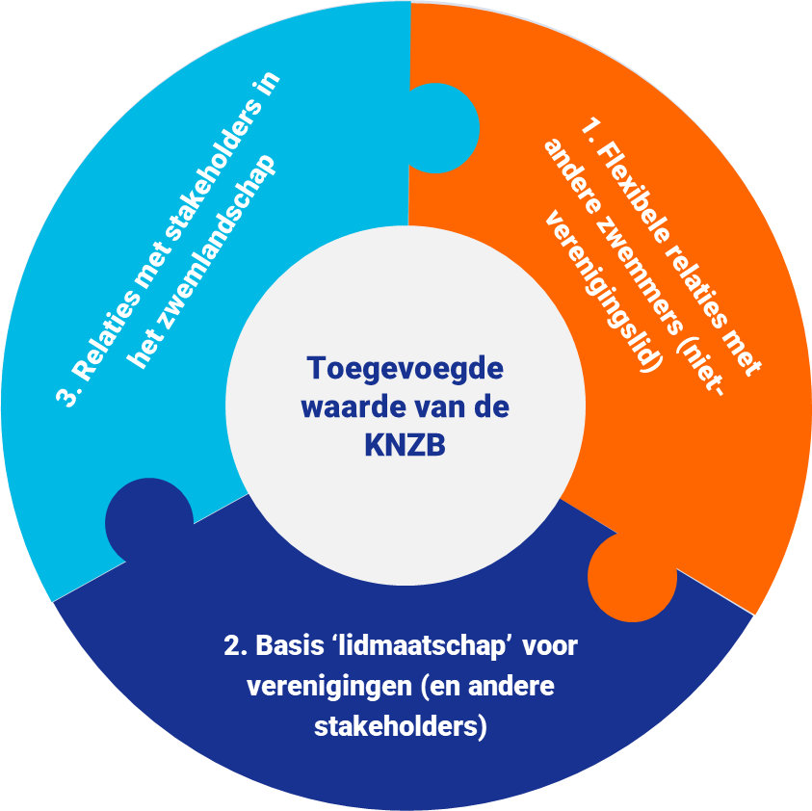
Belangrijkste uitkomst van de analyses
Veel kansen voor de Zwemsport!!!
1
2
3
Hoe zien onze product-markt combinaties eruit? Nu en in de toekomst.
Welke concrete toegevoegde waarde bieden we aan wie?
Wat is er aanvullend nodig (per doelgroep)?
Hoe vullen we dat in?
Hoe ziet het gehele financiële relatiemodel eruit?
Concrete financiële invulling drie puzzelstukken
Startvergunningen
Totale business case
Wat is er nodig om het relatiemodel te implementeren?
Statuten en reglementen
Communicatieplan relaties
Transitiefase of niet?
Drie belangrijke te beantwoorden vragen in de herijking

Slide 7
Hoe aan de slag met het relatiemodel (1)?
Incrementeel nieuw aanbod implementeren
  Nieuw concept/PMC ontwikkelen
  Bindingsvorm/tarief bepalen
  Pilot draaien
  Evalueren
  Bijstellen
  Uitrol
Daarbij vooral gebruik maken van “new practices” in het land

Slide 8
Hoe aan de slag met het relatiemodel (2)?
Nieuwe PMC kunnen ook leiden tot herijking van:
  Contributiestructuur (model & tarief)
  Model van de startvergunningen
Dit vergt financiële doorrekening
  Wat is het effect voor aangesloten verenigingen/leden/bond
En vergt (mogelijk) aanpassing statuut & reglement

Slide 9
Vervolgproces 2024 & 2025
Q3/Q4 2023
Q1 2024
Q2 2024
Q3 2024
Q4 2024
Q1 2025
Q2 2025
Opstellen
plan van aanpak
Project ‘doorstart Relatiemodel’
Start realisatie
PMC-matrix
Rekenmodel
Implementatieplan
KNZB Café
Eerste contouren Relatiemodel
KNZB Café
Delen en toetsen uitwerkingen
KNZB ALV
Terugkoppeling stand van zaken
KNZB ALV
Besluitvorming ‘Relatiemodel KNZB’
New practices

